Slide 1
與食俱進
第11組
1111821 沈宜叡 1111824 張宏鈞
1111842 姜睿權 1111856 洪冠宇

Slide 2
01網站介紹

Slide 3

網站logo

Slide 4
主題
對象
介紹元智大學附近美食的網站，讓各位知道學校附近有很多值得去發掘的美食。
元智大學學生
一般訪客

Slide 5
02網站架構、內容

Slide 6
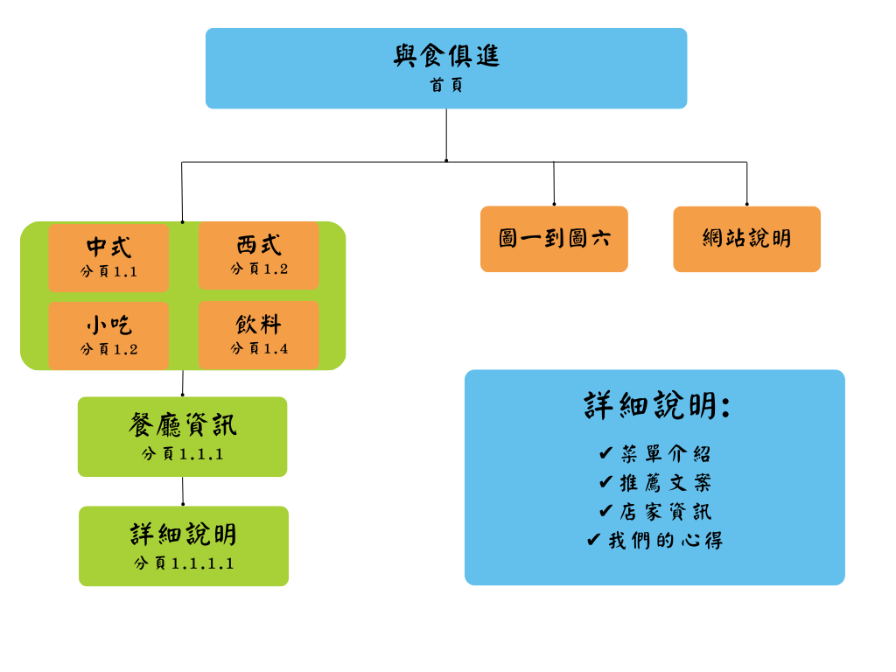

Slide 7
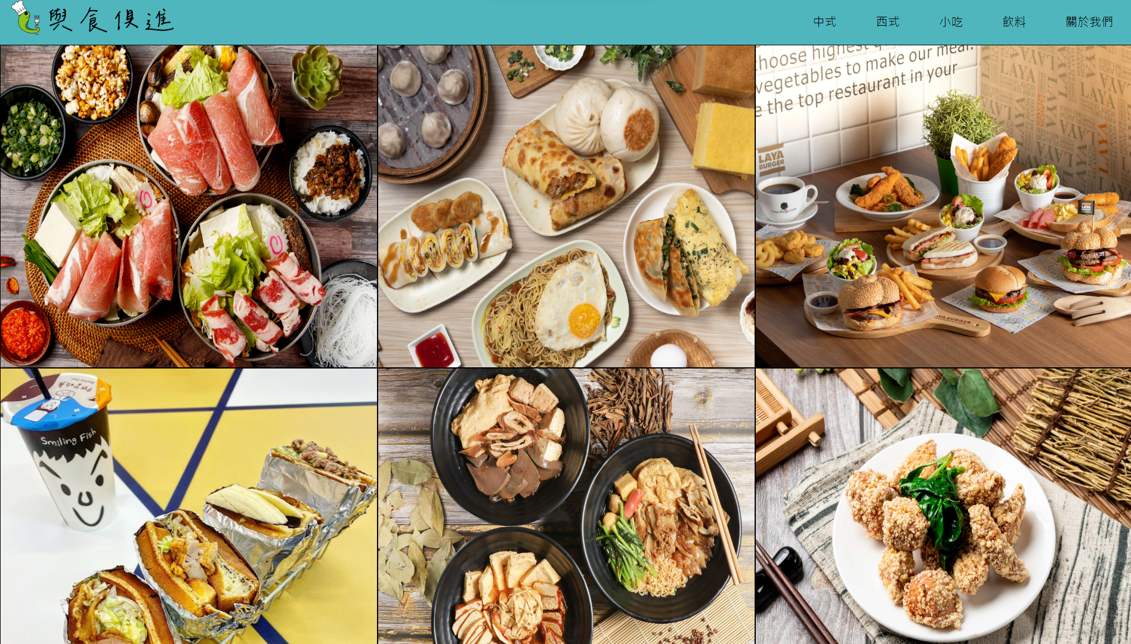
Logo圖
中式、西式、小吃、飲料、關於我們-連結到各式料理餐廳分頁
六張圖-grid排版(可以連結到文章)
網站內容
頁尾
背景-顏色動畫

Slide 8

Logo圖-連結到首頁
中式、西式、小吃、飲料、關於我們-連結到各式料理餐廳分頁
餐廳Logo圖片-連結到文章分頁(grid排版)
背景-顏色動畫

Slide 9
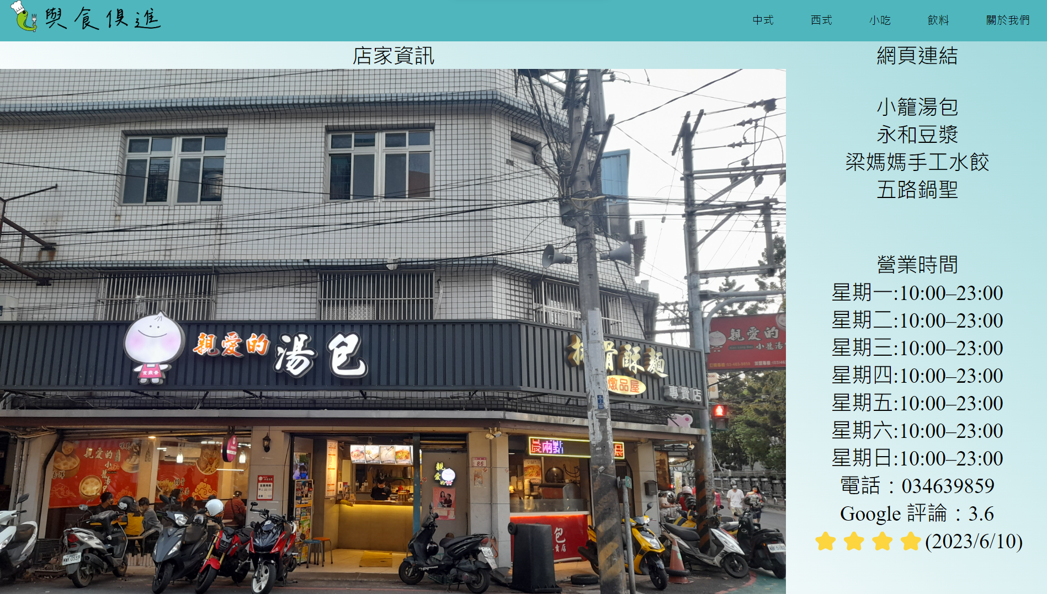
店家資訊-grid排版
餐店圖、營業時間、電話、評論-grid排版
網頁連結-連結其餘三間餐店
餐店菜單-grid排版
地圖-連結至該餐廳Google地圖
推薦原因、我們的心得-grid排版

Slide 10
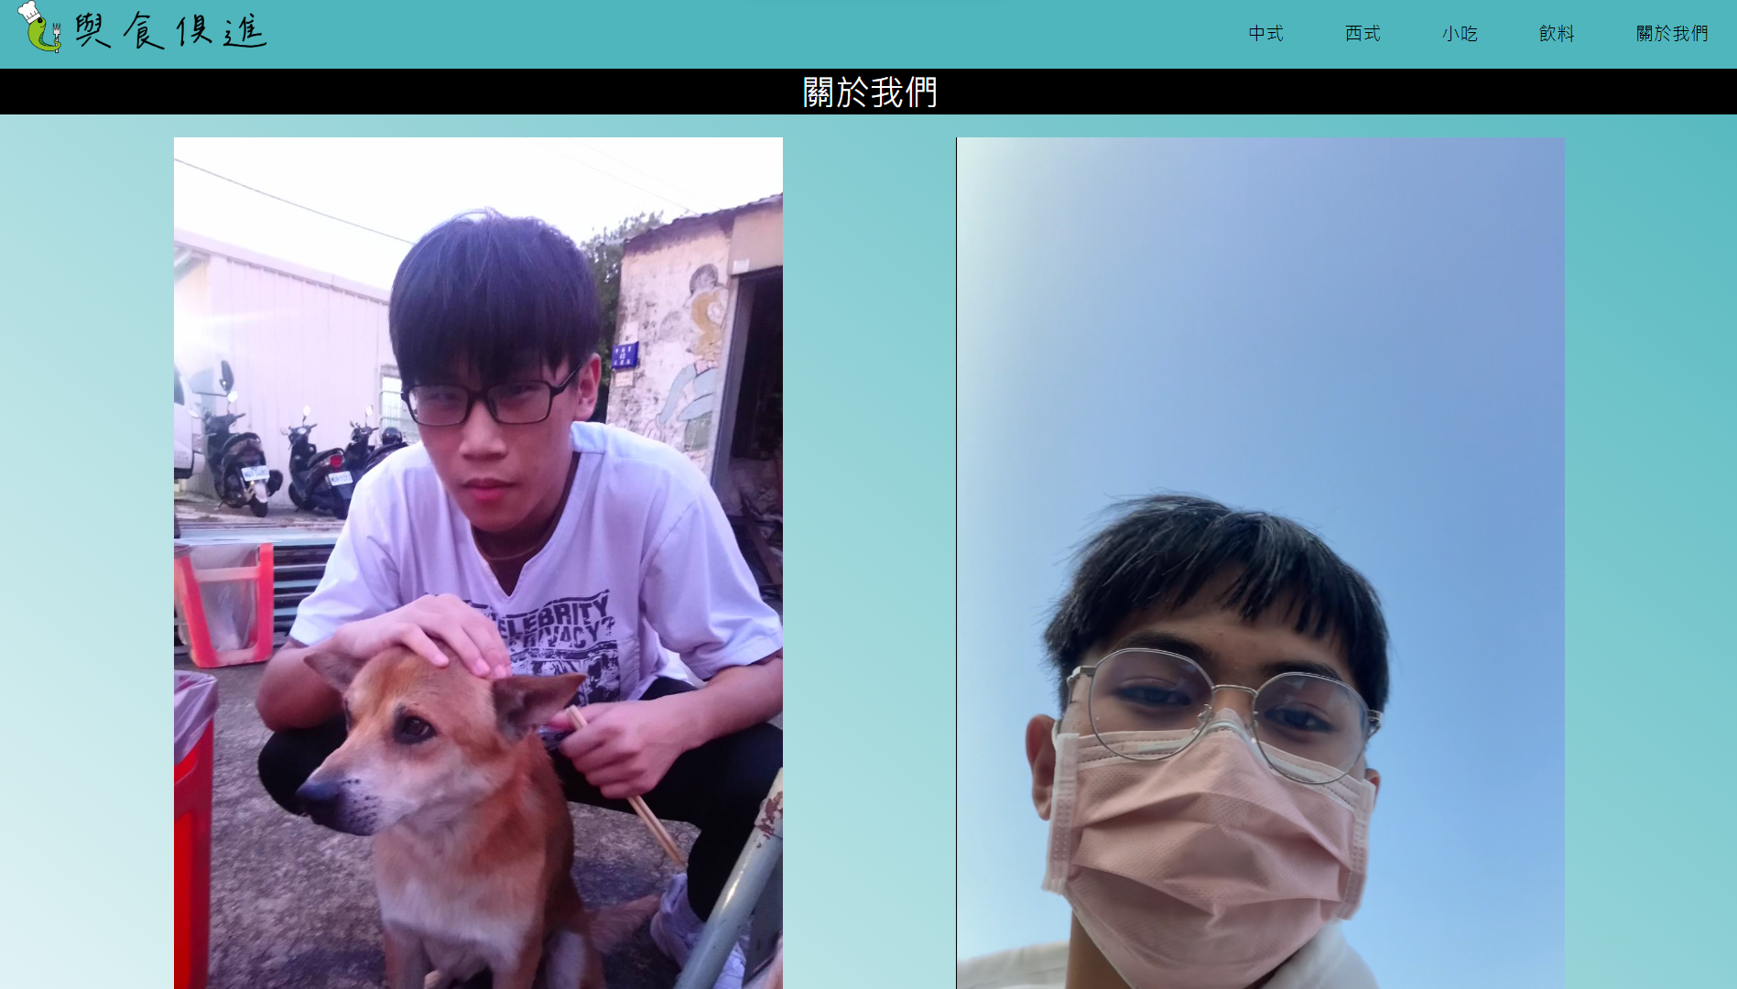
組員照片-grid排版
回饋表單-form格式
背景-顏色動畫

Slide 11
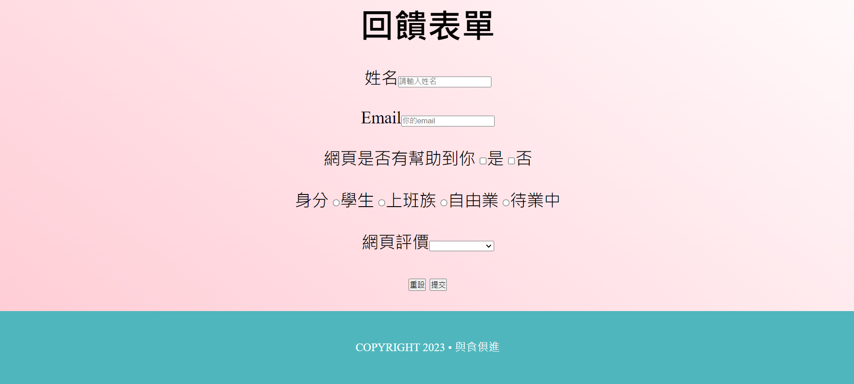

Slide 12
03時程規劃

Slide 13
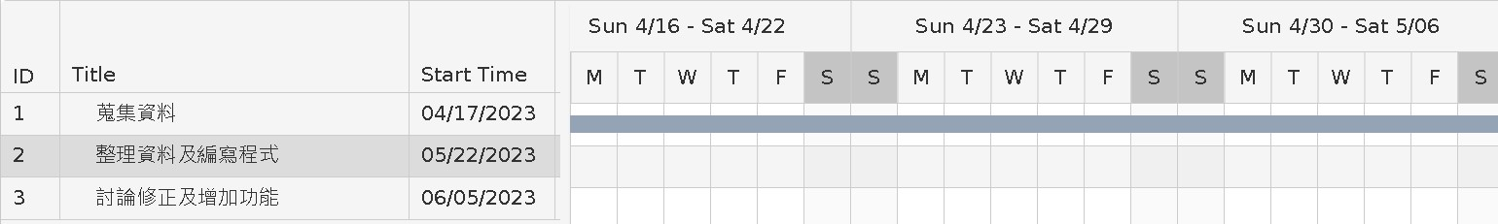
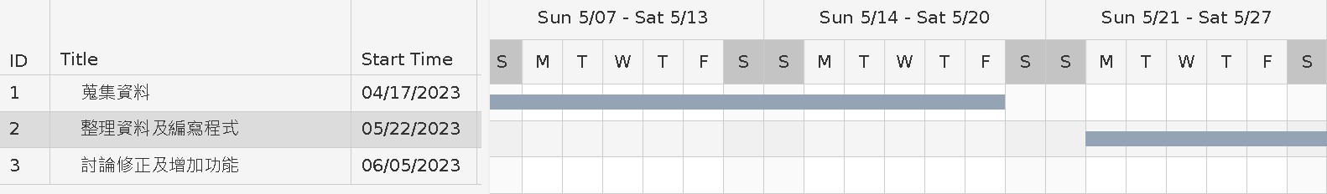
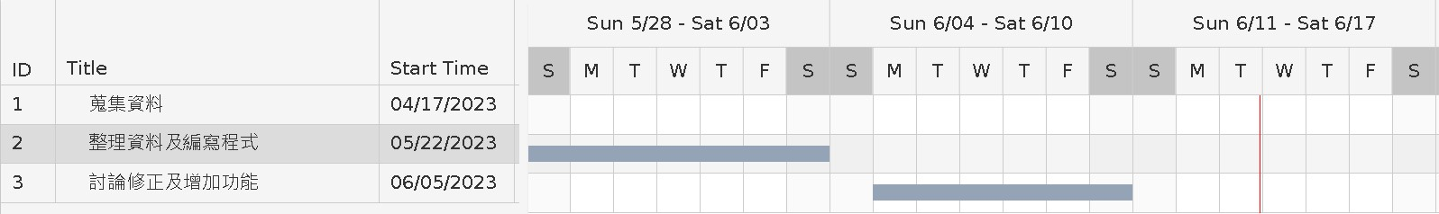
時程規劃

Slide 14
小組分工
項目 | 負責人
蒐集資料 | 全體成員
網頁初始架構 | 全體成員
網站視覺設計 | 1111856洪冠宇
網站前端設計 | 1111821沈宜叡
網站程式設計 | 1111842姜睿權
系統測試員 | 1111824張宏鈞

Slide 15
04遇到問題

Slide 16
遇到的困難
1.圖片拍攝：實際的影像的成果沒有比網上的圖片來好看，大部分的美食圖片未達理想畫面
2.排版：整個期末專題最困難的地方，重做了許多次
3.能力:礙於能力不足的關係，原本想像的動畫或是效果在最終並未能呈現。

Slide 17
Thank You

